Slide 1








UBND QUẬN DƯƠNG KINH
TRƯỜNG TIỂU HỌC ANH DŨNG
(Tiết 2)

Slide 2



Slide 3
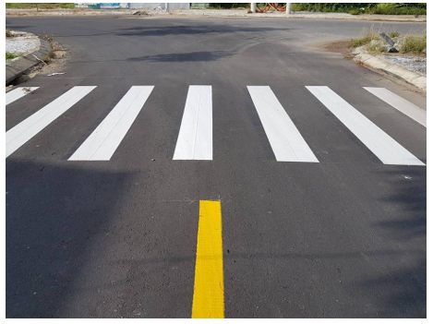
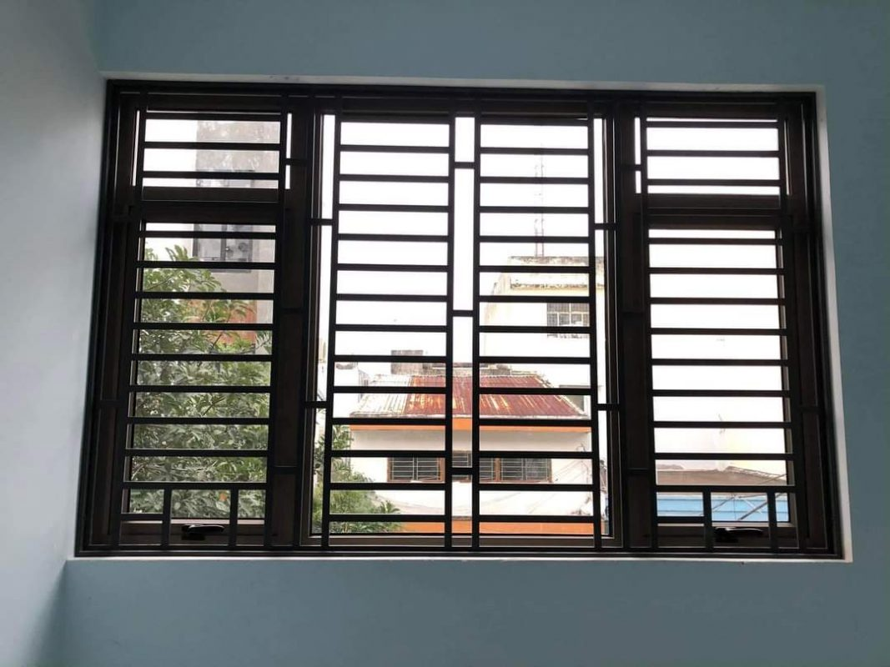
Tìm một số hình ảnh về hai đường thẳng song song ở xung quanh em.
1

Slide 4
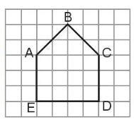
2
Đ, S?
Trong hình bên:
a) Hai đoạn thẳng CD và AE song song với nhau
b) Hai đoạn thẳng AB và CD song song với nhau
c) Hai đoạn thẳng AE và ED vuông góc với nhau
Đ
?
S
?
Đ
?

Slide 5

3
Việt dùng que tính xếp thành 4 chữ cái sau:
Hỏi chữ cái nào vừa có các que tính được xếp song song vừa có các que tính được xếp vuông góc?

Slide 6
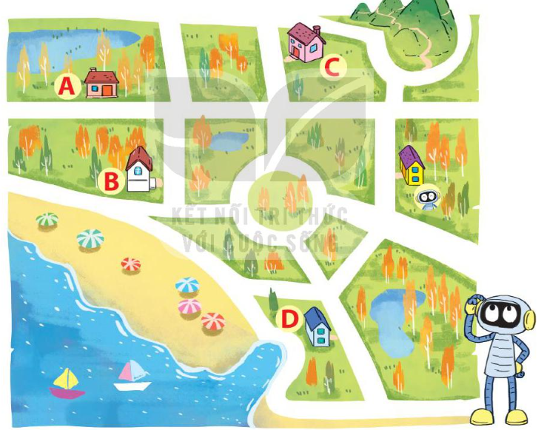
4
Cho hình vẽ dưới đây. Biết Rô-bốt ở ngôi nhà màu vàng. Nhà của Mai và nhà của Rô-bốt ở hai đường song song với nhau. Hỏi trong các ngôi nhà A, B, C, D, đâu là nhà của Mai?
Vậy nhà của mai là ngôi nhà B.

Slide 7
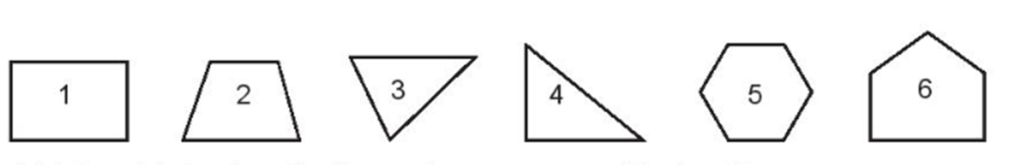
5
Cho các hình vẽ sau:
a) Những hình nào có cặp cạnh song song với nhau?
b) Những hình nào có cặp cạnh vuông góc với nhau?

Slide 8




